Slide 1

Undervisningsmateriale - stress

Slide 2
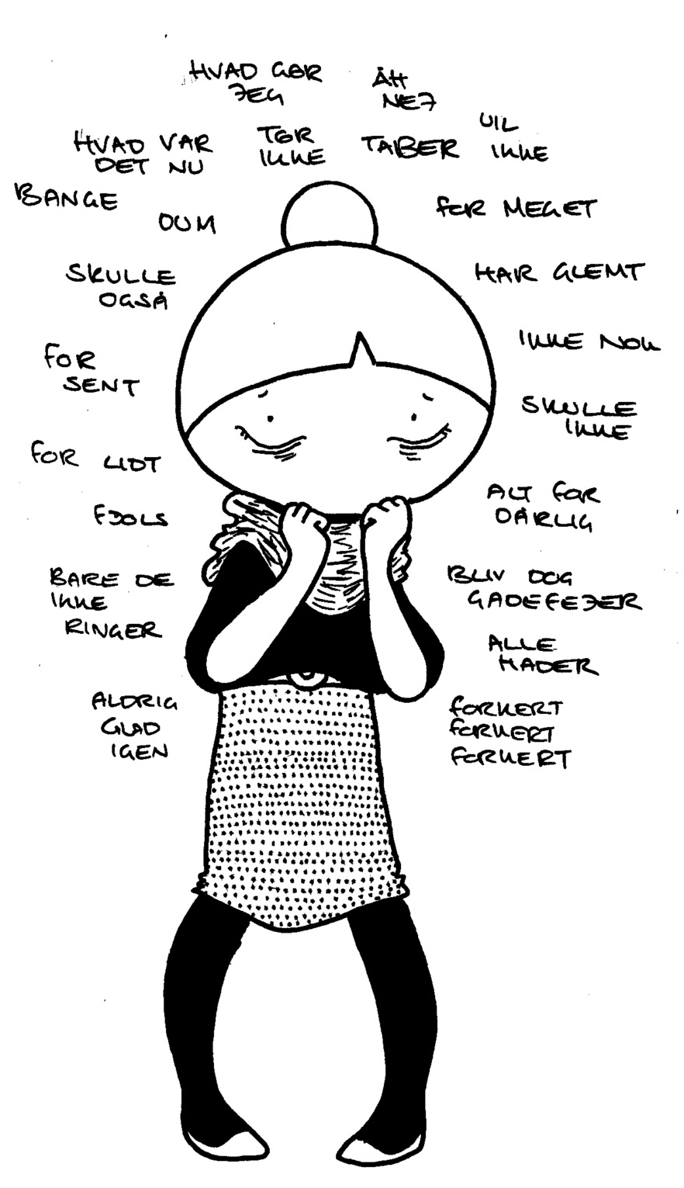
Er jeg stresset?
Er jeg presset?
Har jeg travlt?
Eller er det bare noget jeg siger?
Podcast
Stressbehandling og forebyggelse

Slide 3
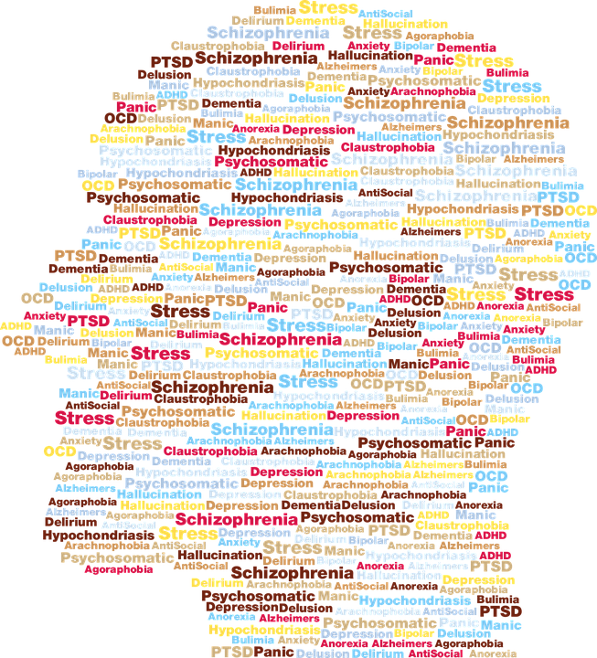
Fakta omkring stress
500.000 danskere føler sig udbrændte på jobbet grundet stress
35.000 danskere er sygemeldt pga. stress - hver dag.
Andelen af danskere med et højt stressniveau er steget fra 20,8 % i 2010 til 25,1 % i 2017.
Ca. 40 procent af unge kvinder i alderen 16-24 år har et højt stressniveau.
WHO anslår at stressrelaterede sygdomme vil udgøre 70% af alle sygdomme i år 2020.
Notes:
Lidt fakta omkring stress – flere af jer har stress inde på livet og jeg har taget nogle enkelte tal med for at vise at I absolut ikke er alene. Det er eksploderet i vores samfund. Og der kommer en meget stor reaktion ovenpå Coronakrisen også. Vi kan allerede nu mærke at folk reagerer, de føler sig isolerede, ensomme, hverdagens struktur er i opbrud. Der er mange nye regler vi skal forholde os til og alle reglerne er til for at redde vores økonomi og skabe færre sygdomstilfælde, men reglerne tager desværre ikke forbehold for de psyko-sociale og følelsesmæssige faktorer. Paradokset er at der faktisk også er nogle mennesker der føler sig lettede, fordi at de får et pusterum fra hverdagens pres og hvis man eksempelvis er jobsøgende, så kan man på den måde slappe mere af i forhold til det pres der ligger fra jobcentre i forhold til rådighedsforpligtelser. Så hvis du også har det sådan at du føler dig lidt lettet, så er der altså også et pres dr letter for mange mennesker i disse dage.

Slide 4
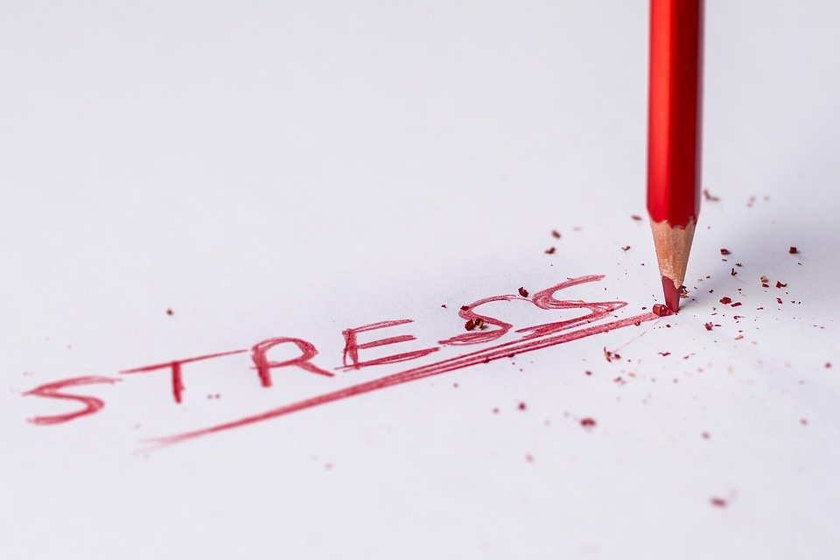
Hvad er
  https://www.youtube.com/watch?v=IQogaQcgPj8
  Managing stress - BBC
Podcast
Notes:
Stress kommer af ordet stringere - Ydre pres opleves altid – men det er vores egen håndtering eller perception af det ydre pres der gør os stressede, hvilket handler om vores værdisæt og vores adfærd. Rigtig mange mennesker vil gerne være fagligt dygtige, gør det godt på jobbet, være gode medarbejdere og kollegaer, samtidig med at de gerne vil være der for deres venner, kærester, familie og børn, hvis man har det. Samtidig skal vi spise sundt, leve sundt og miljøbevidst, motionere, hvile, sove, udover de krav der kan være i forhold til sociale medier, der særligt rammer unge kvinder fordi sociale medier i den grad sætter nogle tårnhøje idealer. Ja jeg bliver næsten selv helt forpustet af hele den remse. Så stress hænger i høj grad sammen med at finde den rette balance i hverdagen.

Slide 5
De 4 stress stadier
Akut stress - Performance
Svær stress
Kollaps -Livsfarlig stress
Moderat stress
Podcast

Slide 6
Akut stress – performance
-
Hvordan har jeg det?
Når jeg er i min komfortzone har jeg det rigtig godt og er tændt på den gode måde. Jeg kan ligefrem glæde mig til det foredrag eller den præsentation jeg skal lave. Jeg er i flow og kan helt glemme de basale behov som at spise og drikke.
Når jeg er uden for min komfortzone er jeg nervøs og bruger enormt mange tanker på, om nu jeg er dygtig nok og om andre vil kunne lide min præsentation. Min nervøsitet kan ofte starte flere dage inden og jeg sover uroligt om natten. Jeg bruger uhensigtsmæssig meget energi og tanker på forhold jeg i virkeligheden ikke behøver bekymre mig om.

Slide 7
Moderat stress
-
Hvordan har jeg det?
Jeg har alt for travlt med at nå det hele og jeg er meget mindre nærværende i forhold til mine omgivelser end jeg plejer. Jeg har lukket ned for mine kropssansninger forstået på den måde, at jeg da godt kan mærke at jeg har hovedpine og ondt i maven, men jeg ignorerer alle mine kropslige symptomer og tænker, at de nok snart går over når jeg får mindre travlt.
Jeg tænker for meget på mit arbejde og nære relationer er indimellem forstyrrende. Min lunte er begyndt at være kortere og mine omgivelser er begyndt at reagere på mit dårlige humør. Når jeg kører hjem fra arbejde, glæder jeg mig til at åbne en flaske vin, så jeg kan falde lidt ned. Jeg får motioneret for lidt og jeg spiser for meget junk food, hvilket gør at jeg også har taget på i vægt.

Slide 8
Svær stress
– Hvordan har jeg det?
Jeg har det virkelig ikke godt i min krop og jeg sover rigtig skidt om natten. Jeg kan slet ikke overskue hvordan jeg kommer ud af denne negative spiral. Og det bliver på en måde bare værre og værre.
Nu er det også begyndt at sætte sit alvorlige præg på mit arbejde, hvor jeg ikke længere har det samme overblik og ofte har problemer med at huske og lave de vanskeligere opgaver. Jeg har en virkelig dårlig kontakt til familien, der er begyndt at irritere mig voldsomt – og jeg irriterer dem.
Jeg har mistet lysten til intimitet og sex og jeg er helt holdt op med at træne. Jeg spiser fortsat for usundt og drikker for meget alkohol. Jeg har svært ved at få ro og er ofte rastløs, hvilket gør, at jeg er nødt til at holde mig i gang hele tiden.

Slide 9
Kollaps
–
Hvordan har jeg det?
Jeg er gået fuldstændig ned med flaget og ligger bare i min seng og kan ikke foretage mig noget som helst. Jeg kan i bogstaveligste forstand ikke rejse mig fra min seng og må have hjælp når jeg skal på toilettet, da jeg er temmelig svimmel.
Det startede i går og jeg har ingen hukommelse fra dagen i går. Den er langsomt vendt tilbage. Jeg har aldrig haft det så ubehageligt i min krop før. Alt er uoverskueligt og kaotisk og jeg er begyndt at blive bange for, om jeg skal dø af det her. Jeg tør slet ikke at falde i søvn for tænk hvis jeg ikke vågner igen.

Slide 10
Stressbehandling
Podcast
Holdninger - værdier
Ydre påvirkning
Indre verden
Fysiologi
Egne forventninger, ambitioner og målsætninger.
Indre overbevisninger, holdninger og krav realitetstestes.
Andres overbevisninger realitetstestes.
Balance i ydre krav.
Fokus på stressorer i familien og på skolen/uddannelse.
Ydre forventninger, ambitioner og målsætninger afstemmes.
Prioriteringer.
Kilden til stress
Kropssansninger
og følelser
------------
Åndedræts- og nærværstræning
Yoga
Meditation
Motion
Hvile
Søvn
Kost

Slide 11
Kilden til stress – familie – sociale relationer
Kultur i familien - indre pres
Kultur i familien – ydre påvirkning
Indre verden
Fysiologi
Afstemmer forventninger til hinanden.
Accept af hinandens forskelligheder.
Evne til nærvær-nærhed
Evne til dialog
Konflikthåndtering
Ydre krav – skole, sociale aktiviteter, venner, fritidsliv og interesser, sociale medier.
Drømme og mål for fremtiden.
Kropssansninger
og følelser
------------
Åndedræts- og nærværstræning
Yoga
Meditation
Motion
Hvile
Søvn
Kost
Motion
Hvile
Søvn
Kost

Slide 12
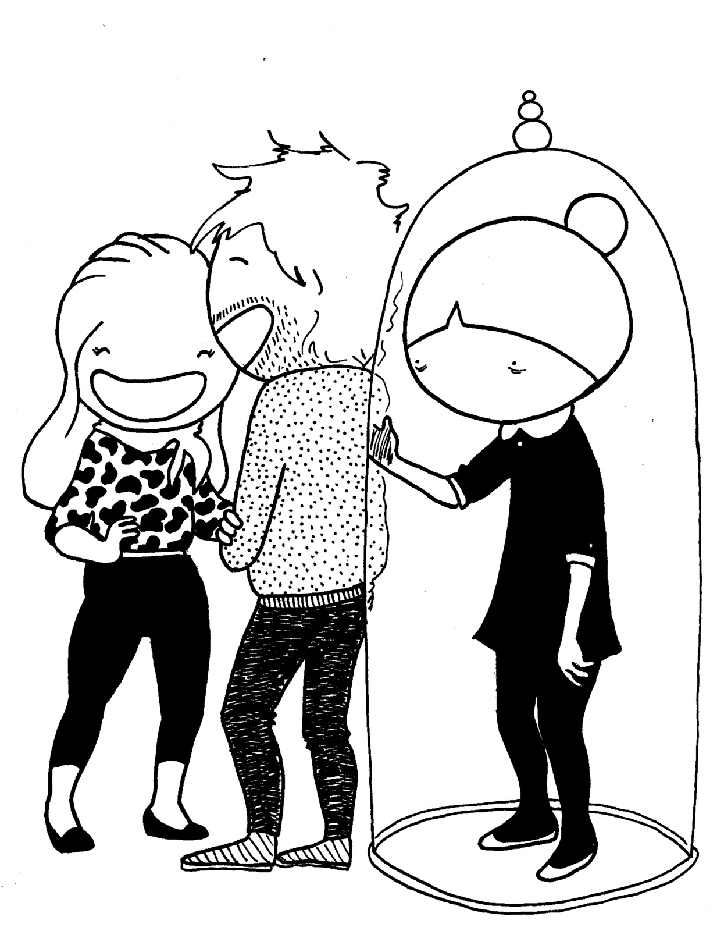
Stress – hvilke typer
Fysisk stress – påført skade eller for hård fysisk træning.
Psykosocial stress – arbejdspladsproblematikker, problemer i privatliv eller økonomi der ofte giver svære stresssymptomer.
Følelsesrelateret stress med forbigående faktorer såsom, depression/depressiv adfærd, irritation, fjendtlighed, manglende evne til nærvær.
Notes:
PE

Slide 13
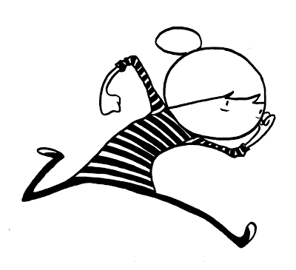
Stressfri hverdag = Vilje + Kraft + Motivation
Vilje - Disciplin, selvdisciplin, evnen til at holde fast, vedholdenhed.
Kraft - Kropslig styrke, opnår vi bl.a. gennem sund kost, motion, hvile og søvn.
Motivation - Indre og ydre motivation, husker vi ved at tænke på andre aspekter i livet og hvilke positive følgevirkninger det vil have for dig og dine omgivelser, samt ved at have fokus på vores værdier.
Podcast

Slide 14
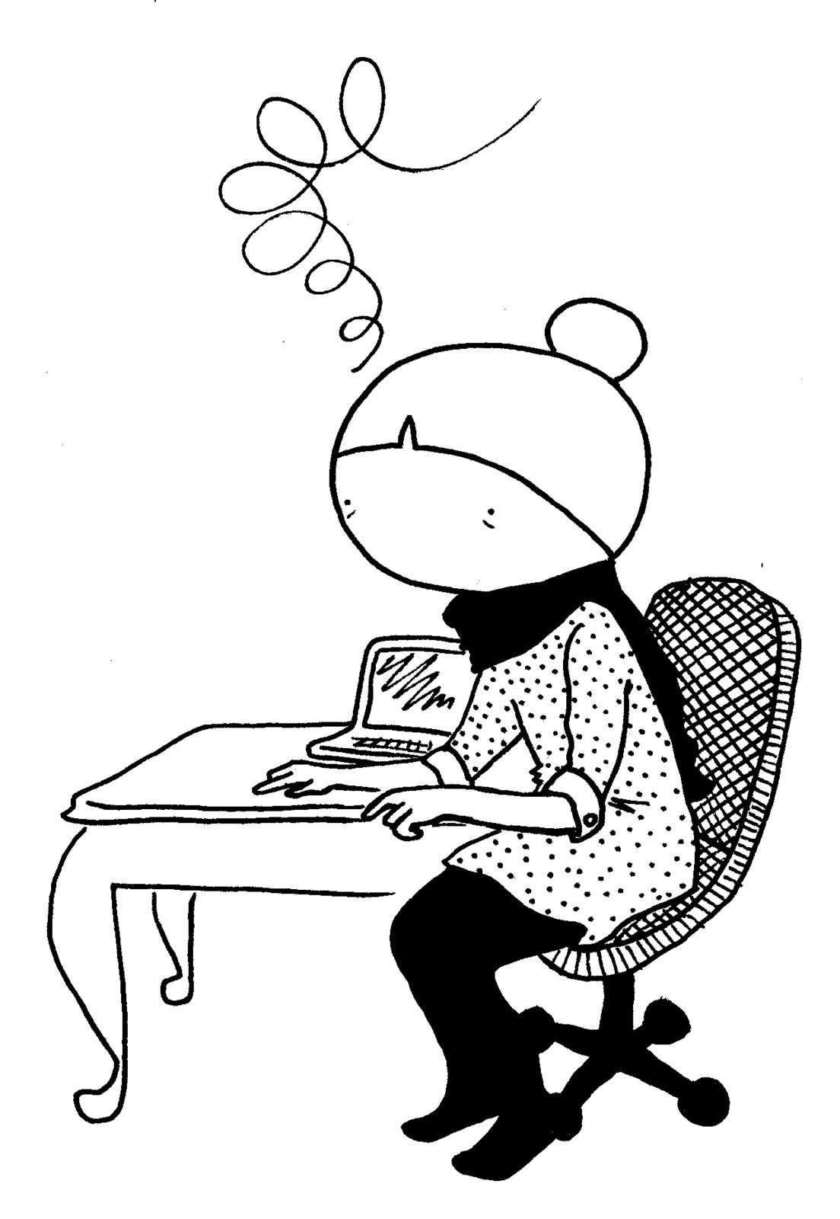
Stresssymptomer
Kort sigt:
Adfærd: Spiseforstyrrelser,
overdrevet rygning, drikke for
meget, for meget kaffe.
Fysiologisk: Muskelspændinger, forhøjet puls, forhøjet blodtryk, søvnforstyrrelser, mavespændinger, hovedpine.
Følelsesmæssig påvirkning:
Angst, vrede, depression
Kognitivt: Manglende fokus, hukommelsessvigt, forvirring,
evne til at tænke klart etc.
Lang sigt:
Adfærdsforstyrrelser: Alkoholmisbrug, isolation, vægtproblemer.
Fysiologisk: Svær hovedpine og muskelspændinger, forhøjet blodtryk, hjertekarsygdomme.
Følelsesmæssig påvirkning:
Svær angst og depression,
mental sygdom.
Kognitivt: Manglende fokus, hukommelsessvigt, forvirring.

Slide 15
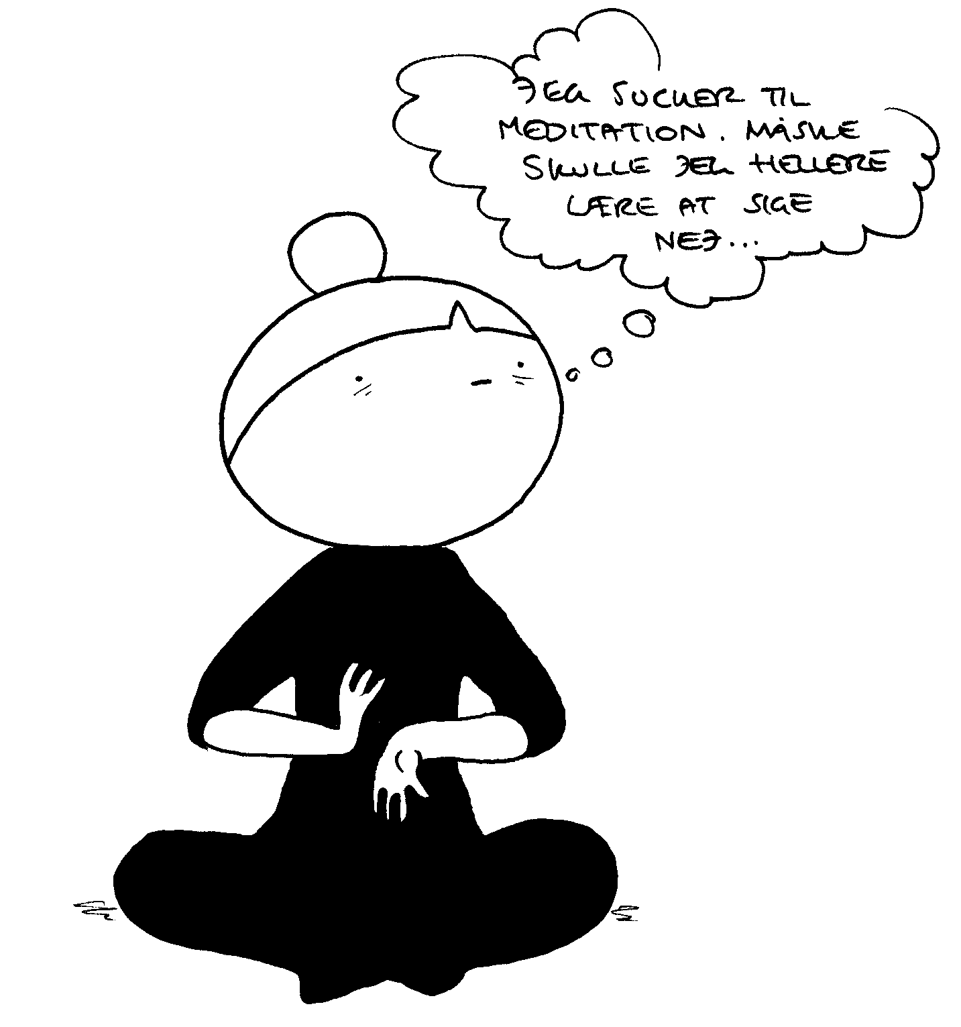
Personlige forhold
Krav og forventninger til sig selv,
familie og arbejde
Eget ambitionsniveau
Evne til at sætte realistiske målsætninger
Evne til at bevare et positivt livssyn
Evne til ikke at lade sig styre af andre, mindre ydre styring
Perfektionisme og pligtopfyldelse

Slide 16
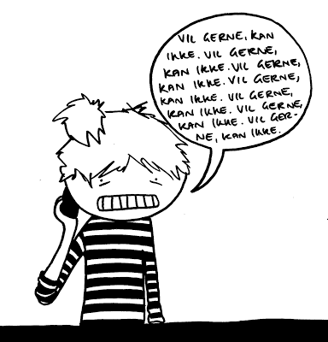
Emotionel stress
Kedsomhed
Kærlighed
Dominans
Konflikter
Bekymringer
Vrede
Miste sociale status
Evne til at slå til
Være populær
Mobning
Pligtfølelse

Slide 17
10 gode råd til hjælperen
Hold fast i den gode intension - du vil som udgangspunkt hjælpe og er ikke interesseret i at overskride din vens grænser.
Spørg nysgerrigt, med interesse og undgå for mange gode råd. Spørg, lyt og hjælp i det omfang du kan, hvis svaret er at det ikke går særlig godt.
Fortæl hvad du ser og giv konkrete eksempler på hvordan du oplever den din vens adfærd. Eks.: ”Jeg har lagt mærke til at du den seneste tid har virket ked af det, hvordan har du det egentlig?”
Giv din ven mulighed for at forholde sig til din feedback, også med den modstand der måtte være. Hvis din ven ikke umiddelbart vil lytte, så gentag efter et stykke tid, punkt 2.
Hjælp din ven med at genskabe glæde i hverdagen. Hjælp til med helt konkrete ting, eks. en snak med en ven, eller hjælp til lektier.

Slide 18
10 gode råd til hjælperen
Stil dig til rådighed som hjælper når din ven har behov for det, men vær opmærksom på at du ikke overbebyrder dig selv.
Inviter til gode oplevelser, så din ven kan få fokus på noget positivt og tankerne væk fra det der stresser.
Hjælp din ven til at søge anden hjælp hvis der er behov for det, og støt op om at ubalancer kan ramme alle og at det ikke er en skam at tage imod hjælp
Vær opmærksom på tilbagefald og hold fast i punkt 2, hvis din ven ryger tilbage til gamle mønstre.
Stil passende krav til din ven.

